Slide 1
Nombre de la actividad: Las burbujas
EXPLORACION Y CONOCIMIENTO DEL MUNDO
Propone qué hacer, cómo proceder para llevar a cabo un experimento y utiliza los instrumentos o recursos convenientes, como microscopio, lupa, termómetro, balanza, regla, tijeras, goteros, pinzas, lámpara, cernidores, de acuerdo con la situación experimental concreta

Slide 2
Esta actividad fue un experimento, en el cual los niños iban diciendo que es lo primero que se tenia que hacer, ya que anteriormente ya habíamos visto como se hacia un experimento.
Primero identificaron los materiales que se utilizarían para hacer el experimento.
Agua, jabón, glicerina, vaso (para poner la solución), varita para hacer las burbujas.
Los niños leyeron el procedimiento en el pizarrón, con imágenes e identificaron las cantidades que tenían que poner para hacer la solución de las burbujas.

Slide 3
Una vez terminada la solución, también hicieron su varita con un limpiapipas.
Me sorprendió mucho como todos los niños estaban muy entretenidos haciendo el experimento de las burbujas, ya que al estar observando todos estaban entusiasmados y hasta los niños mas inquietos estaban trabajando y entre todos se ayudaban para hacer la varita y la solución.
Aquí puede evaluar si siguieron el procedimiento, sus propuestas y como utilizaron los materiales para la realización de este experimento.

Slide 4
Salimos al patio, para que los niños empezaran a hacer burbujas, a lo cual ellos empezaron a a observar el tamaño de las burbujas, el color, la forma y empezaron a expresarlo y comunicárselo entre ellos mismos.
Hubo niños que decían que las burbujas eran transparentes y otros que eran de colores como el arcoíris.
Hicimos una carrera de quien hacia la burbuja que volara mas alto, también quien hizo la burbuja mas grande y quien hacia más burbujas al mismo tiempo.

Slide 5
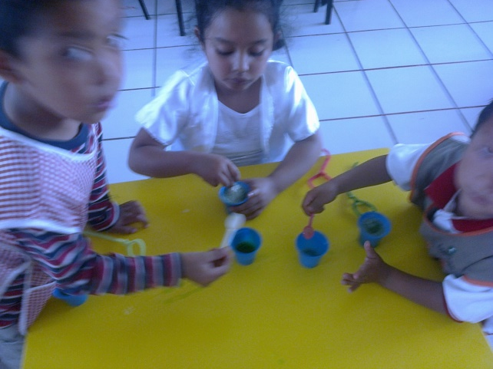
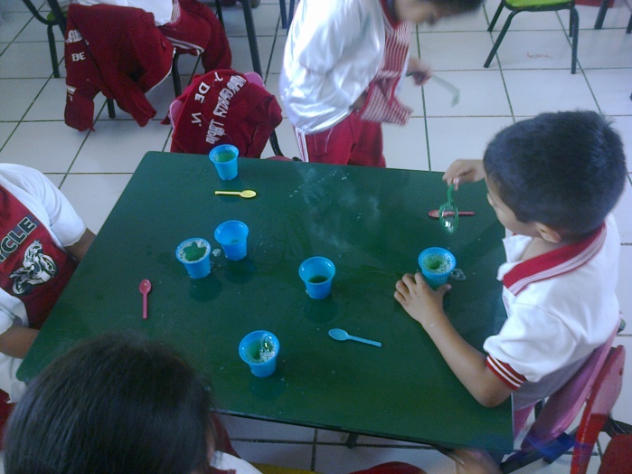
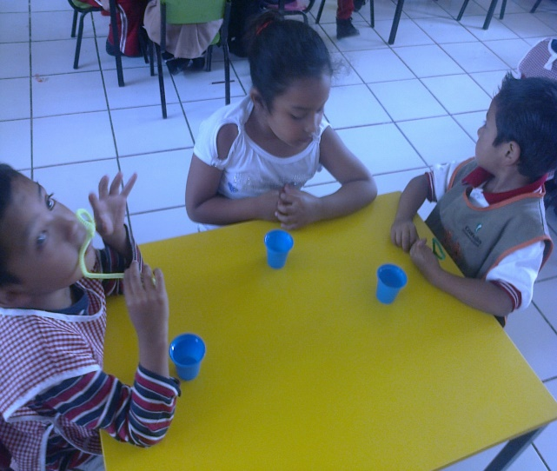
Los niños se divirtieron mucho, aprendieron porque se forman las burbujas y fue una actividad muy gratificante, donde puede evaluar con facilidad y que mantuvo en todo tiempo el interés y motivación de cada uno de los niños.

Slide 6
